Slide 1

生鮮食品食品配送系統
S09350103 資工三A
邱冠佾

Slide 2
1. 環境架設 2. ER-MODEL 3. 程式應用 4. 參考資料

Slide 3
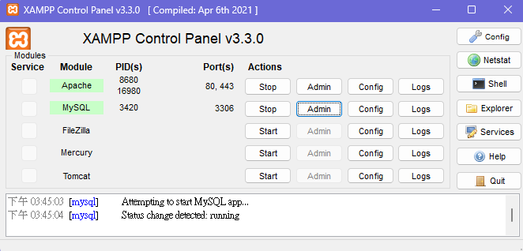
環境介紹-xampp
Apache Apache HTTP伺服器是一個模組化的伺服器
而MySQL, phpMyAdmin
一個以 PHP 為基礎，
以Web-Base方式架構在網站主機上的 MySQL 的資料庫管理工具
讓管理者可以用Web介面管理資料庫或是SQL語法，由於藉由Myadmin的Web
這兩個，可以較輕鬆的架設基本的SQL的DataBase和Table

Slide 4
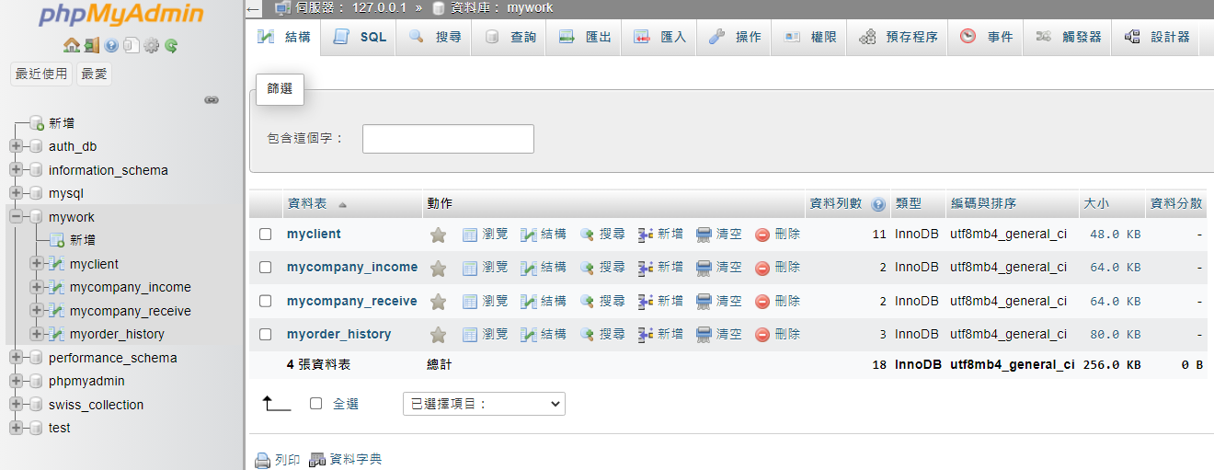
phpMyAdmin
這是我這生鮮食品公司所使用的
Database(mywork)和這次資料庫有使用4個Table分別是
myclient, mycompany_income, mycompany_receive, myorder_history
必要時可以輸出SQL檔案將Database輸出出來
可以將Database 和 table 還有數據資料一併輸出成一個SQL檔案

Slide 5
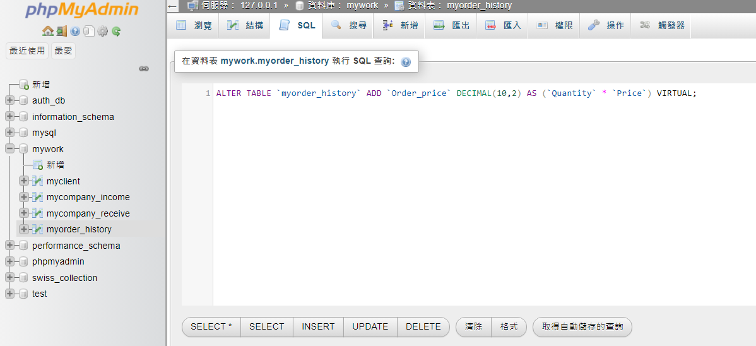
phpMyAmin
而也可以直接使用語法進行
像這裡為了讓Table的【訂單金額】Order_price
可以自動計算「數量 * 價錢」，使用指令新增在Table新增此欄位
但缺點是如果改成+ or – 變成要在介面更動

Slide 6
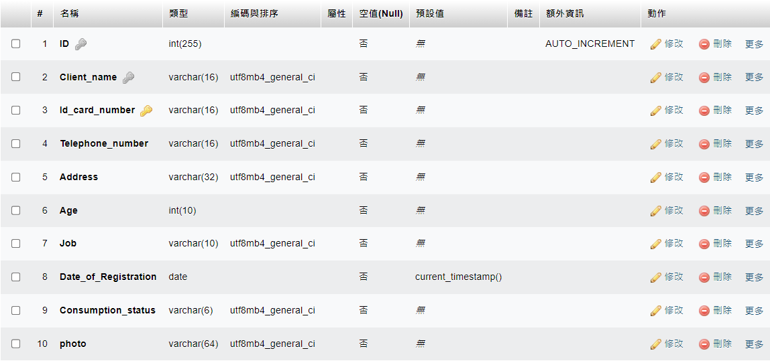
Table1 myclient
ID(為了Table尋找連接而用的ID)
Client_name(客戶姓名)
ID_card_number(身分證)
Telephone_number(手機號碼)
Address(地址)Age(年齡)Job(工作)
Date_of_Registration(註冊日期)
Consumption_status(消費狀態)
Photo(照片)

Slide 7
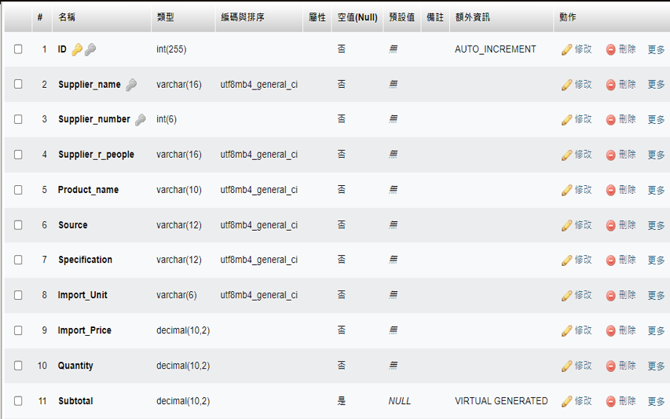
Table2 mycompany_income
ID(為了Table尋找連接而用的ID)
Supplier_name(供應商名字)
Supplier_number(供應商編號)
Supplier_people(負責人) product_name(產品名稱)
Source(來源)Specification(規格)
Import_unit(進貨單位)Import_Price(進貨價錢)
Quantity(數量)Subtotal(小計)

Slide 8
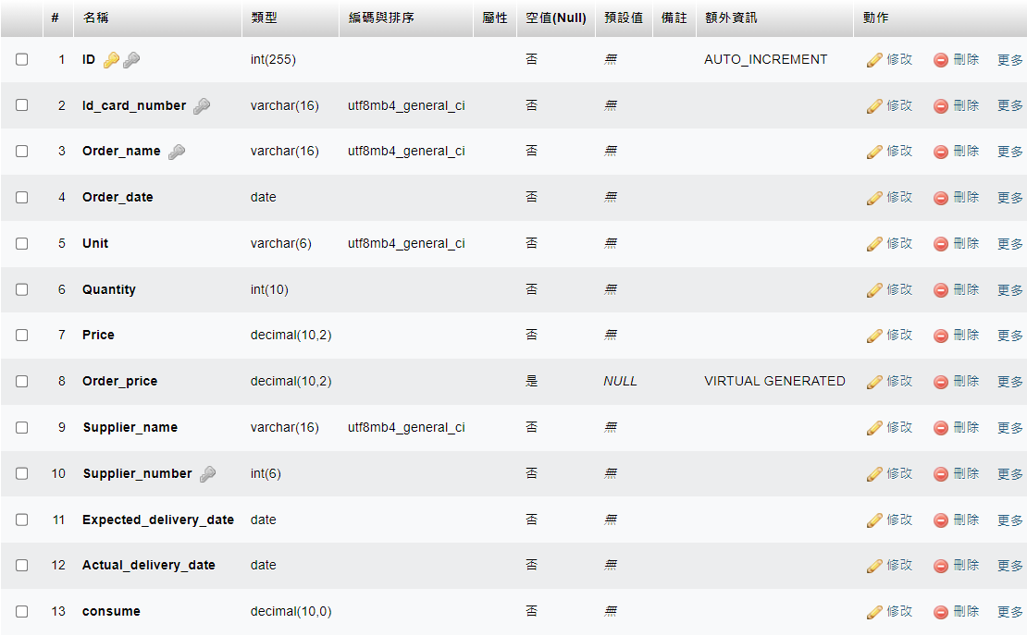
Table3 myorder_history
ID(為了Table尋找連接而用的ID)
Id_card_number(身分證)
Order_name(訂貨名稱)Order_date(訂貨日期)
Unit(單位)Quantity(數量)Price(價錢)
Order_price(訂單金額)
Supplier_name(供應商名字)Supplier_number(供應商編碼)
Exppected_delivery_date(預計配送日期)Actual_delivery_date(實際配送日期)
Consume(退貨金額)

Slide 9
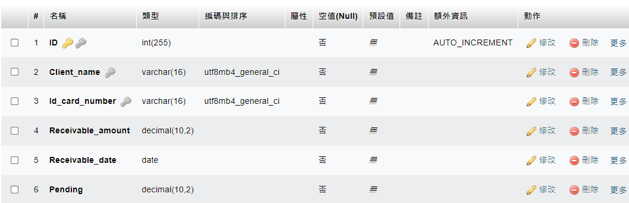
Table4 mycompany_receive
ID(為了Table尋找連接而用的ID)
Client_name(客戶名稱)
Id_card_number(身分證)
Receivable_amount(實際收金)
Receivable_date(實際繳交日)
Pending(代繳交金額)

Slide 10
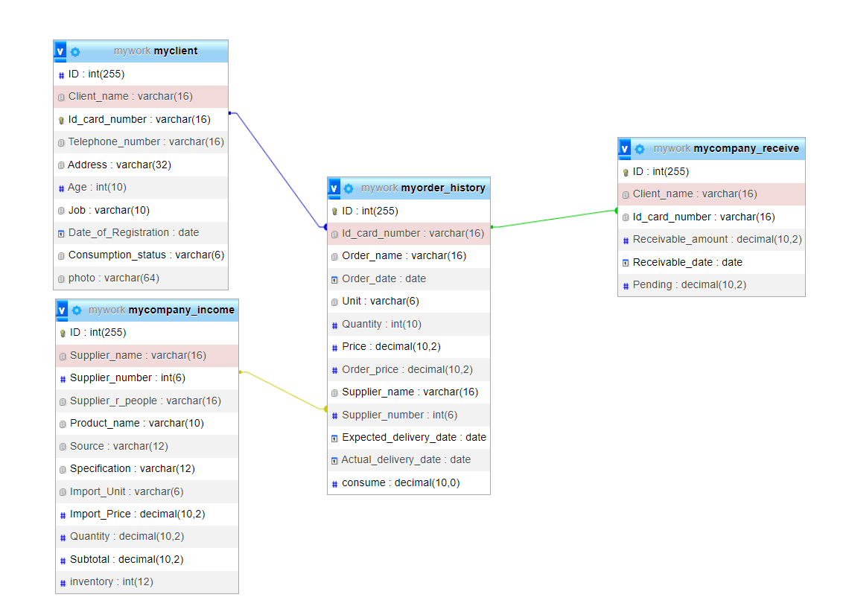
ER-MODEL

Slide 11

首頁
選擇要登入
還是直接使用系統功能

Slide 12
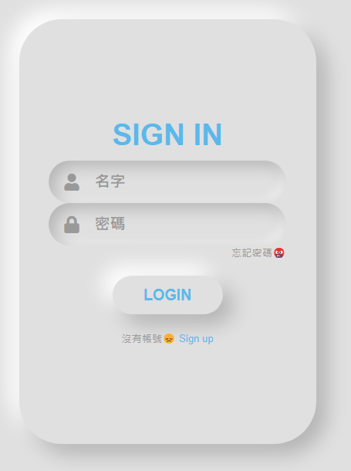
登入介面
未做太多限制

Slide 13
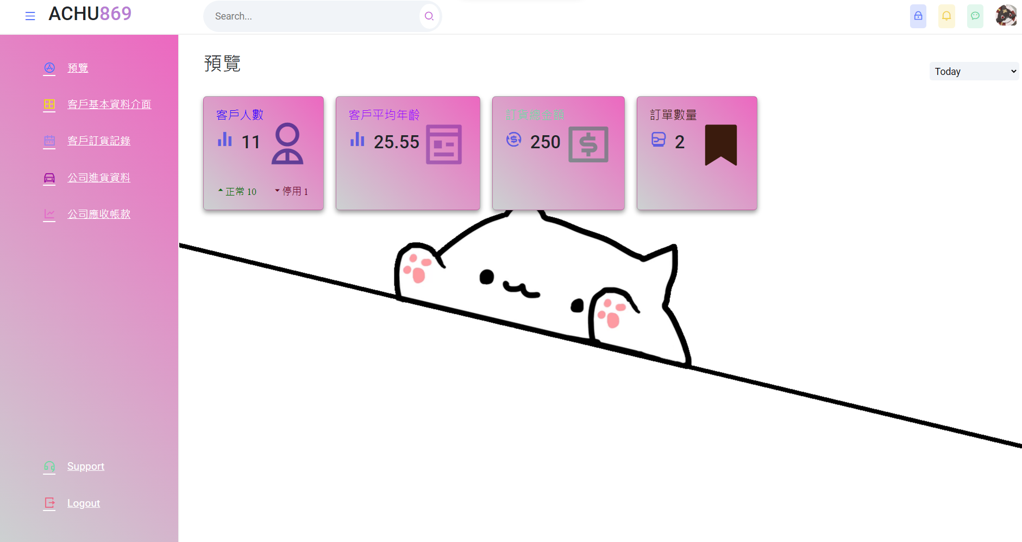
總覽搜尋(未完成)
登入者(裝飾用)
全部資料統計
選擇要進入的系統
預計要做手冊的連結(未完成)

Slide 14
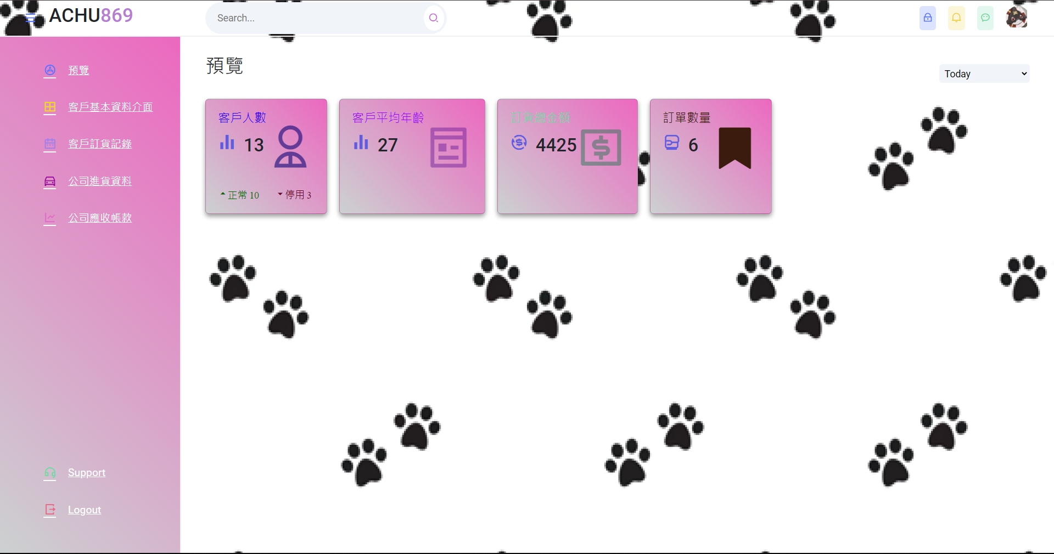
總計預覽畫面，可以看出:
總客戶人數和正常、使用狀態
客戶的平均年齡
訂貨後公司總金額收帳
成功訂單的數量

Slide 15
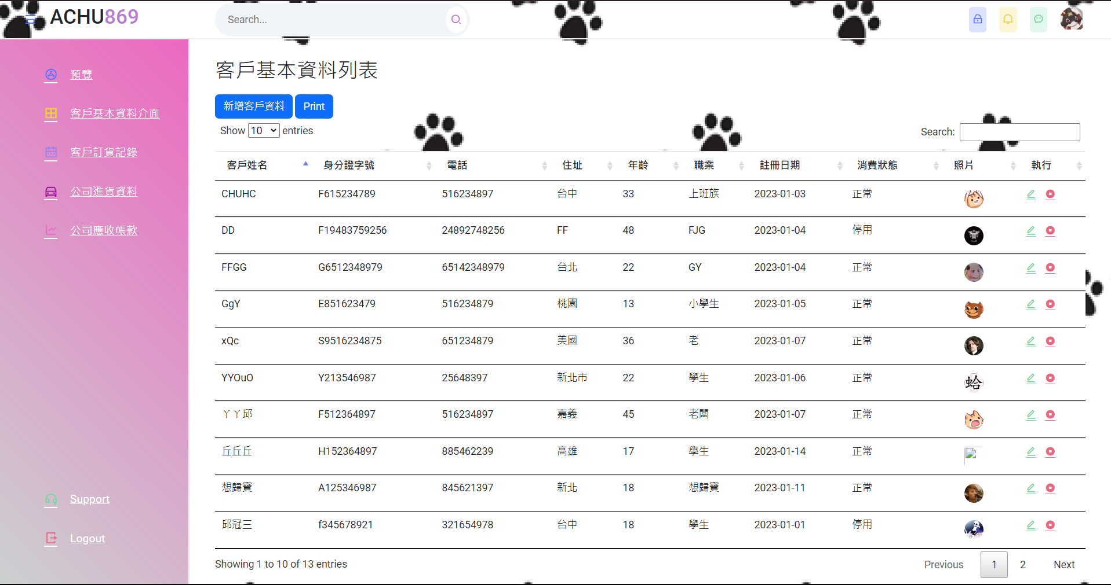


雲端Table(這是一個比較是引用網路上的模組)
搜尋
新增和列印

Slide 16
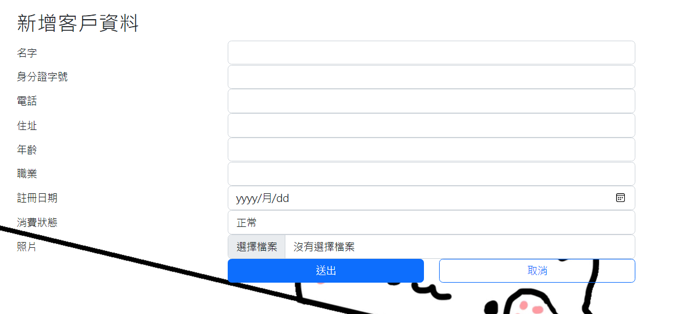
新增客戶說明
第一步驟
先新增有註冊的客戶
由於預設是新進的客戶所以大部分的資料都要手動打，最後還能新增照片。

Slide 17
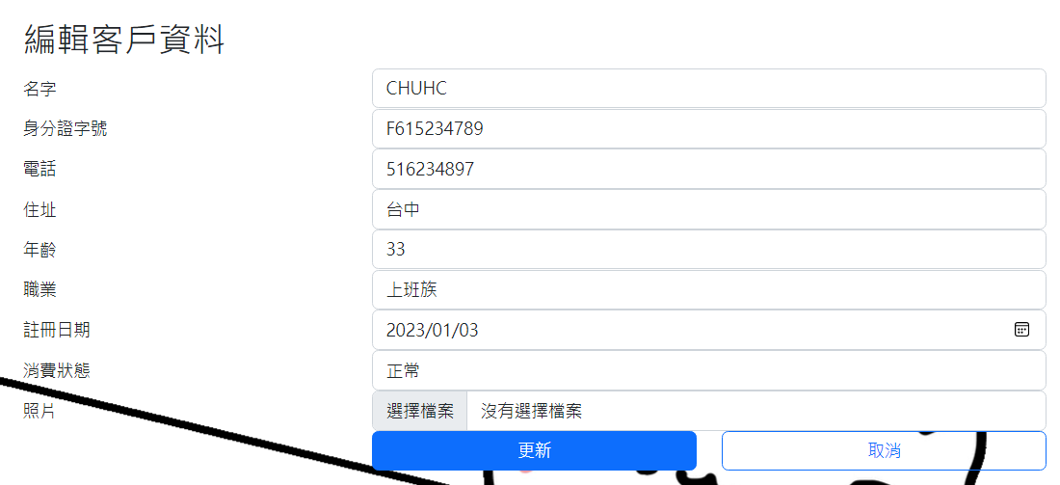
編輯客戶說明
點選綠色圖示可以對該客戶進行
資料編輯，且或將資料顯示出來
(小問題: 圖片要重新選)

Slide 18
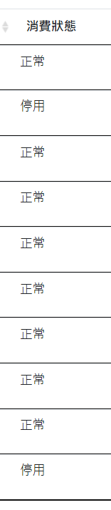
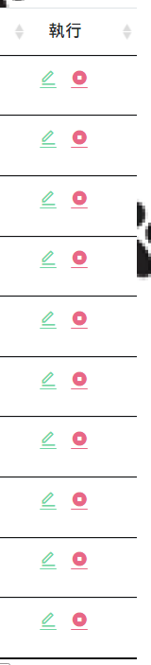
停用客戶功能
點選紅色圖示，可以將該客戶停用，而停用客戶不會出現在訂單紀錄
那邊的新增訂單紀錄，簡單來說已停用的客戶不能再訂貨。

Slide 19
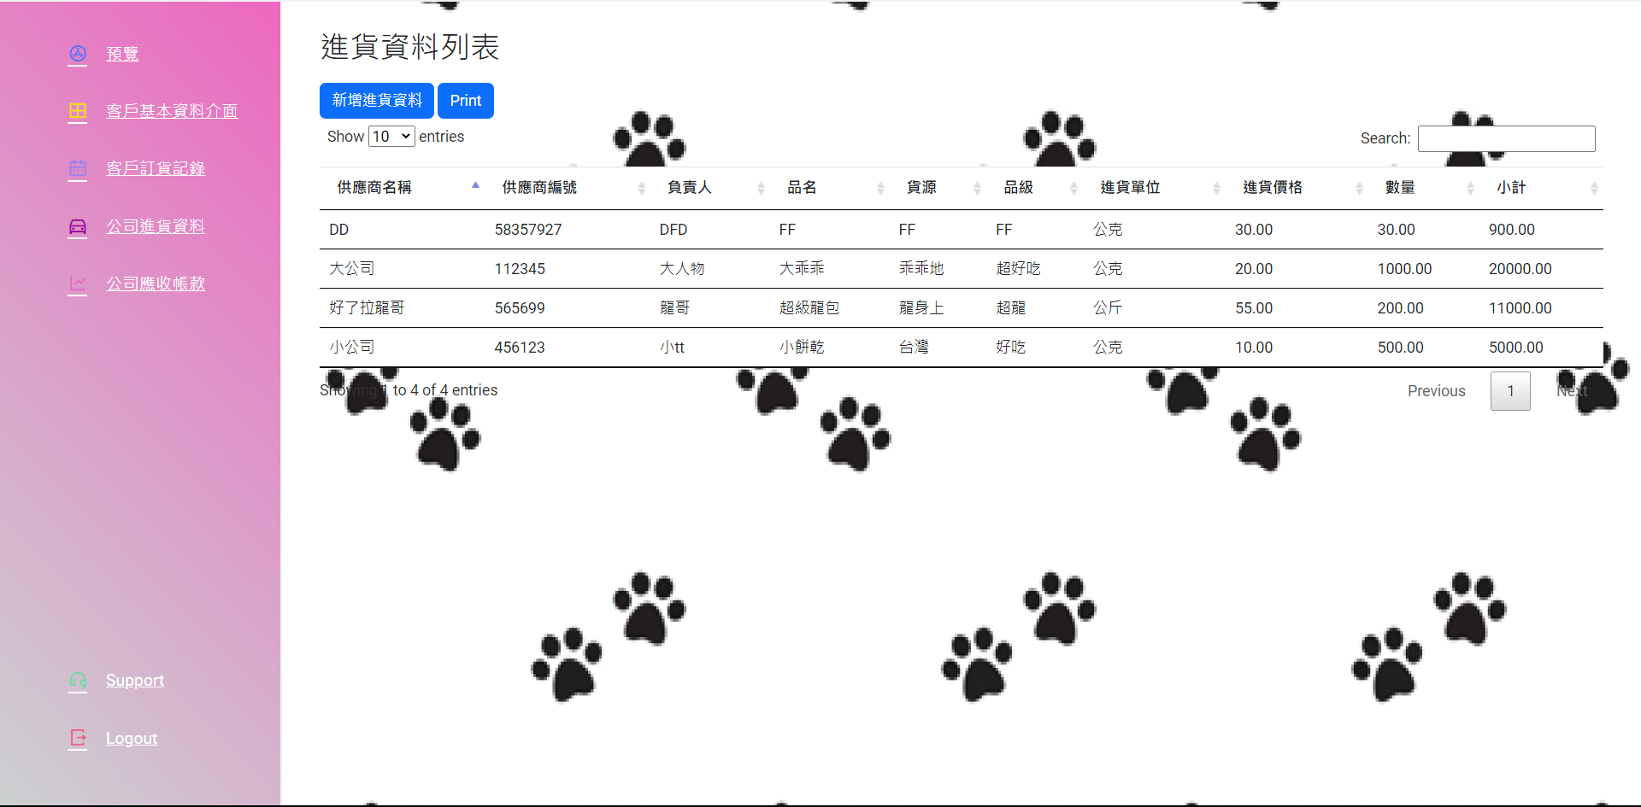

Slide 20
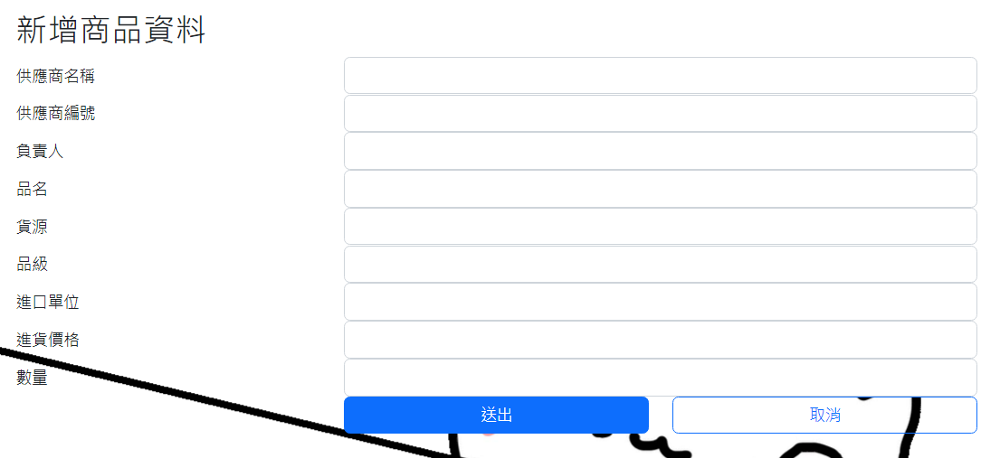
新增進貨說明
由於是將品名新增
沒有除了未做商品限制
沒有太多的新增改動

Slide 21
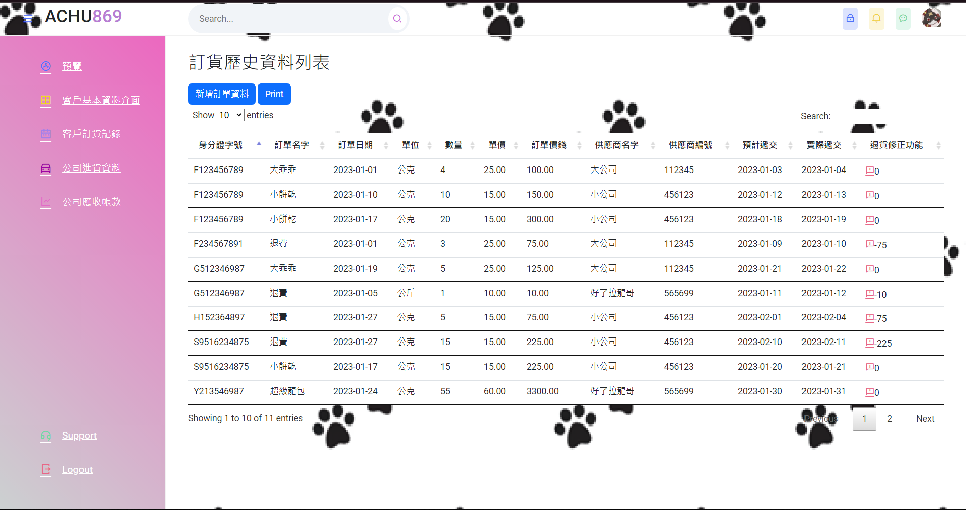

Slide 22
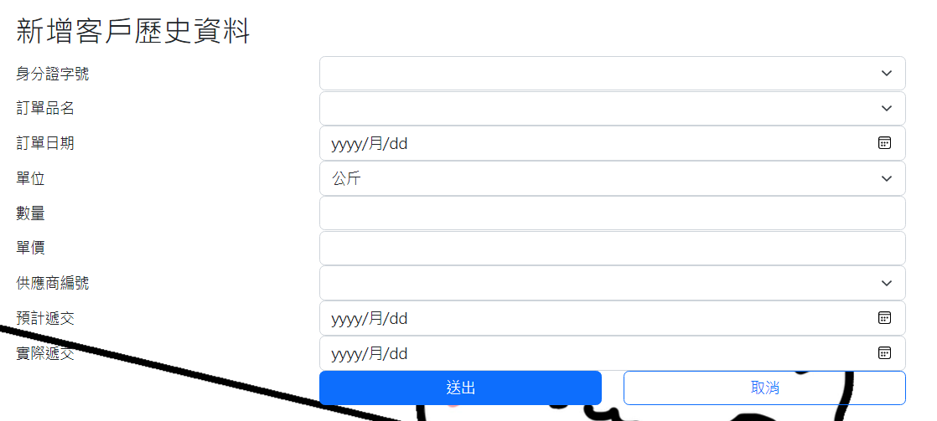
新增訂單說明
客戶訂單歷史
目前只做到利用供應商編號
直接查詢供應商名稱，原本是想要連訂單品名也一起查詢，以便於少資料輸入，但由於想要確定此品名所以才選擇用選單，而身分證也是根據已經新增的客戶去做下拉式選單，(未在新增客戶名單的不會在上面)。

Slide 23
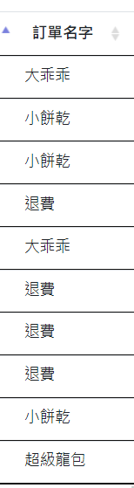
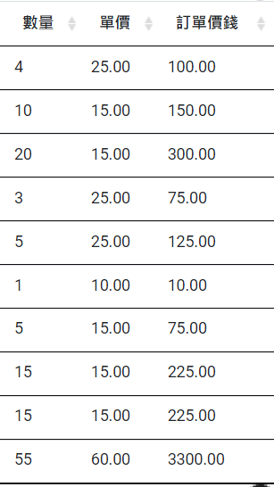
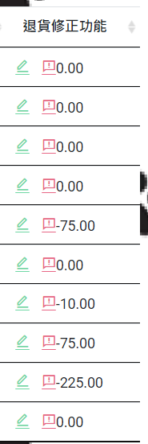
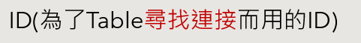
退貨功能
在退貨這功能我採取的是只點一個修正功能
的按鈕就可以直接進行退貨，方法是利用，
最早最早之前每個Table設定的ID作為保證
每一筆訂單都是唯一的，就能準確找到該筆
資料去做修正

Slide 24
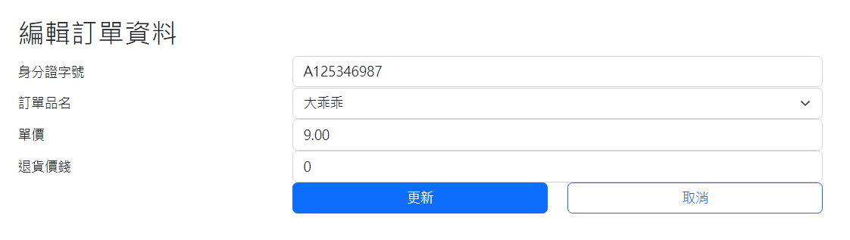
編輯訂單說明

Slide 25
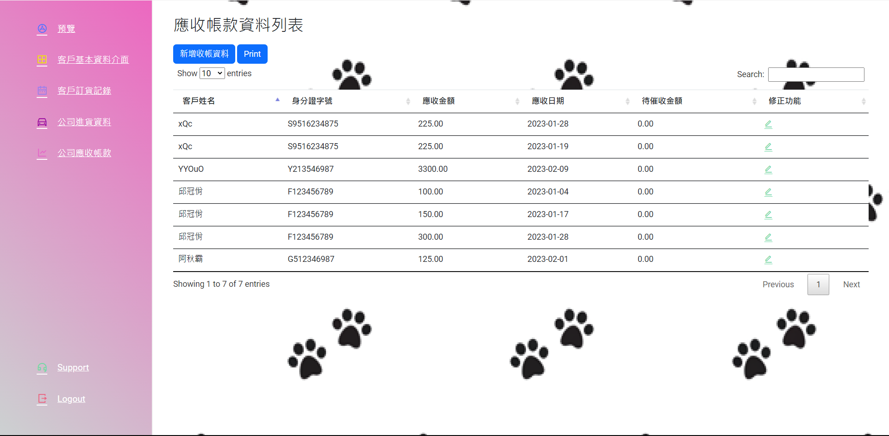

Slide 26
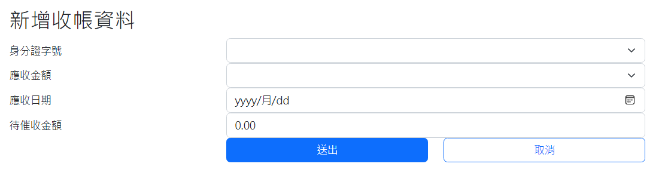
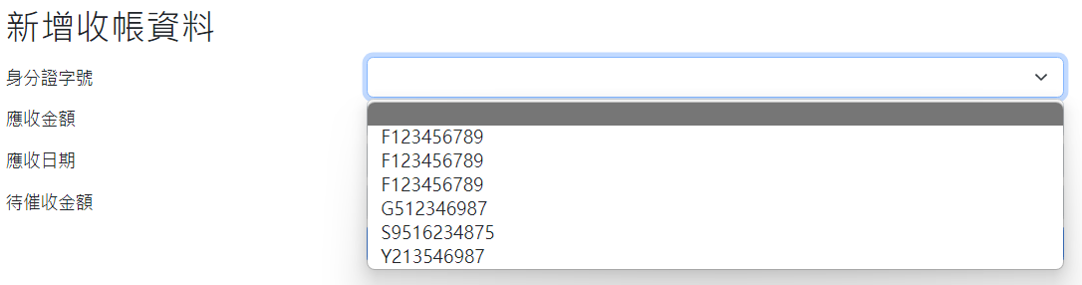
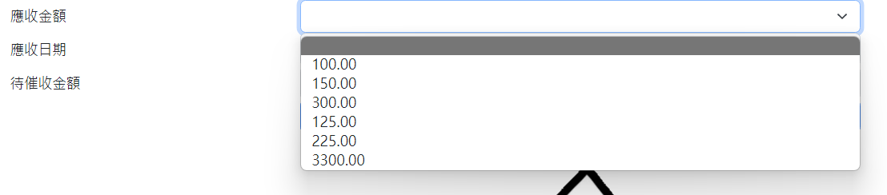
新增收帳說明
原本的資料是 客戶姓名、身分證、金額、日期、待收
在這一方面做了一個小改善，將姓名去除(原因是人太多太難找)，而利用已經有訂貨紀錄的人那邊的身分證去做查詢，就可以知道這筆帳是哪一個人。跟做橫向欄位做比對，可以確保每筆應收金額跟身分證是對上的(小bug可以重複新增同一筆金額@@)

Slide 27
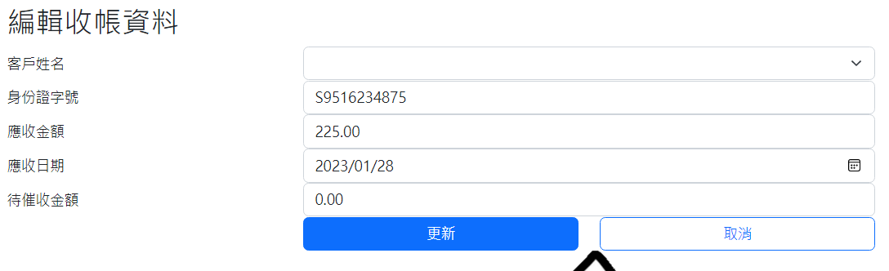
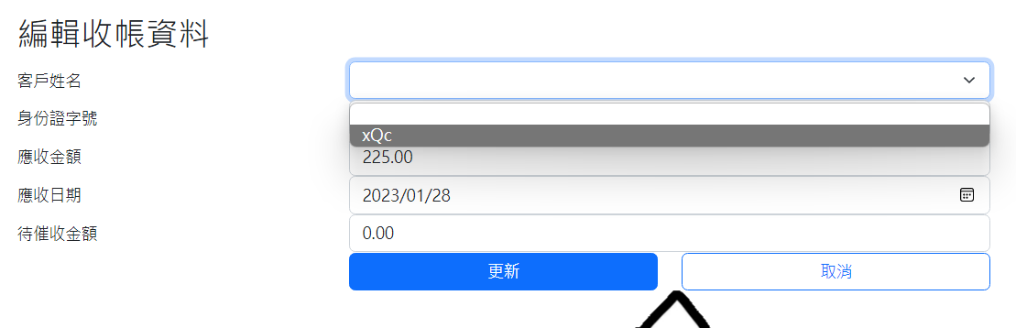
編輯收帳說明
在收帳的控制，利用身分證可以發現能利用身分證找到此人，不會因為不確定此人和此身分證對不上，可以確保此筆金額是這一個人的身份證。

Slide 28
小功能

Slide 29
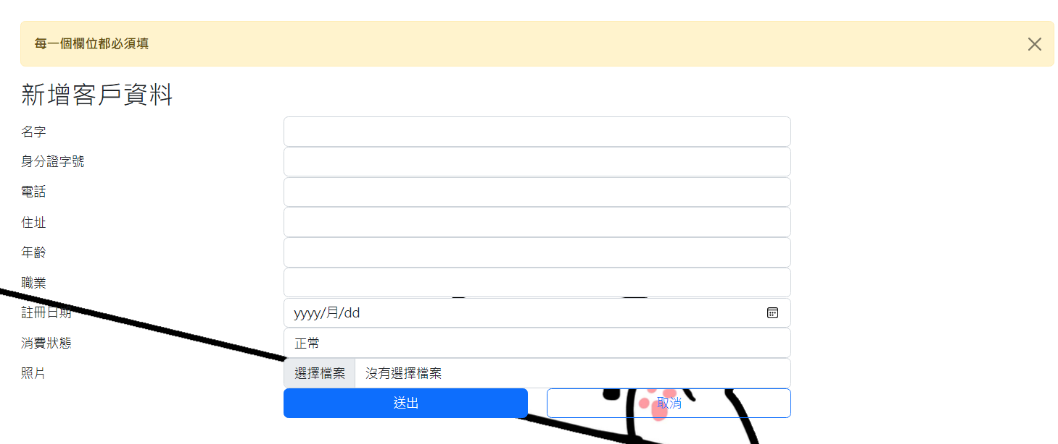
欄位填寫偵錯

Slide 30
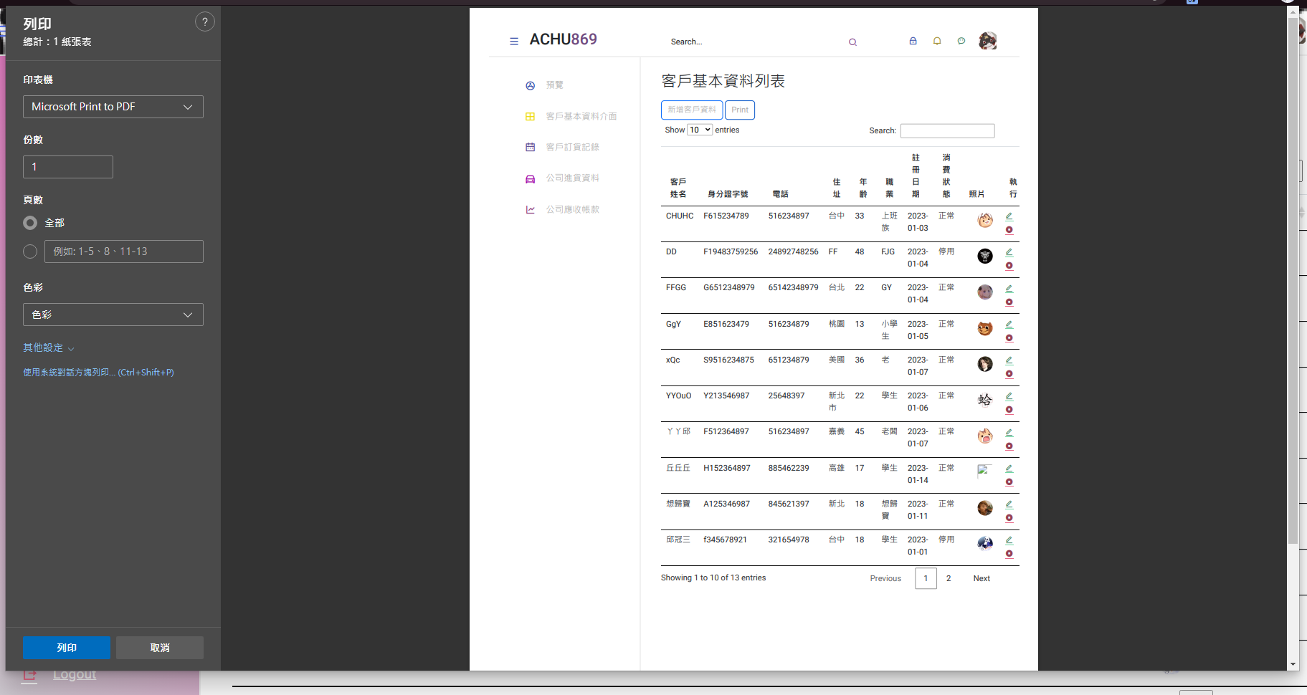
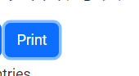
列印功能

Slide 31
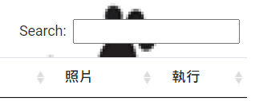
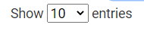
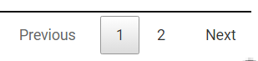
雲端table
可以查詢資料，排序table 換頁

Slide 32
心得和改善統整
由於大部分是看影片自學然後修改成自己喜歡的樣子，所以介面跟網路上的會蠻相似(參考資料有連結)
也發現了網路上都有很多方便的工具可以拿來做更多的擴展性和延伸而從一開始做一個簡單的可以操作的Table到後面學到很多排版的美版的功用，還蠻有收穫的。
這次在新增方面沒有做太多的格式偵錯，其實在新增或編輯資料的方向想要做的更完善的措施，但由於第一次接觸還太生疏，例如:輸入身分證要判斷第一個要大寫英文和後面固定9個數字、點一下身分證或供應商編碼直接顯示其他資訊，只做到可以利用只身分證直接查詢到名字然後加入到資料庫。

Slide 33
參考資料
1. Download XAMPP (apachefriends.org)
2. https://youtu.be/72U5Af8KUpA
3. https://youtu.be/0-auuGPcG6s
4. Font Awesome
5. Bootstrap 5
6. DataTables | Table plug-in for jQuery

